Slide 1
UNIDAD I: LOS PLÁSTICOS
TECNOLOGÍAS
3º ESO
2010-2011

Slide 2
INDICE
¿QUÉ ES UN PLÁSTICO?
PROPIEDADES DE LOS PLÁSTICOS
CLASIFICACIÓN DE LOS PLÁSTICOS
FIBRAS TEXTILES
PROCESADO DE LOS PLÁSTICOS
TRABAJO CON PLÁSTICOS EN EL TALLER

Slide 3
1. ¿QUÉ ES UN PLÁSTICO?
ÁTOMO: PARTÍCULA MÁS PEQUEÑA EN QUE SE PUEDE DIVIDIR LA MATERIA. ESTÁ FORMADO POR PROTONES (+) Y NEUTRONES (SIN CARGA) EN EL NÚCLEO, Y ELECTRONES (-) GIRANDO ALREDEDOR
MOLÉCULA: CONJUNTO DE DOS O MÁS ÁTOMOS.

Slide 4
1. ¿QUÉ ES UN PLÁSTICO?
LAS MOLÉCULAS BASADAS EN C é H PUEDEN FORMAR CADENAS DE MONÓMEROS.
LOS MONÓMEROS, A SU VEZ, PUEDEN ENCADENARSE EN ESTRUCTURAS MÁS COMPLEJAS DENOMINADAS POLÍMEROS.

Slide 5
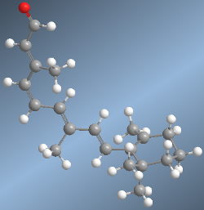
1. ¿QUÉ ES UN PLÁSTICO?

Slide 6
1. ¿QUÉ ES UN PLÁSTICO?
EL PROCESO POR EL QUE SE FABRICAN LOS PLÁSTICOS SE DENOMINA POLIMERIZACIÓN.
EN ESTE PROCESO, EL MONÓMERO ES INTRODUCIDO EN UN REACTOR, EN EL QUE SE MEZCLA CON UN DISOLVENTE Y UN CATALIZADOR (ACELERANTE DEL PROCESO QUÍMICO), A PRESIÓN Y TEMPERATURA CONTROLADAS.
PASADO UN TIEMPO, EL PRODUCTO DE LA REACCIÓN SE SACA DEL REACTOR Y SE SECA Y TRITURA, PUDIÉNDOSE MEZCLAR CON PIGMENTOS QUE LE DAN COLOR.

Slide 7
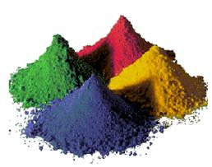
1. ¿QUÉ ES UN PLÁSTICO?

Slide 8
2. PROPIEDADES DE LOS PLÁSTICOS.
MALA CONDUCTIVIDAD ELÉCTRICA Y TÉRMICA: SON AISLANTES
RESISTENCIA MECÁNICA: SON RESISTENTES
COMBUSTIBILIDAD (ARDEN CON FACILIDAD)
PLASTICIDAD (FACILIDAD PARA DEFORMARSE)
ECONOMÍA: SON BARATOS
FACILIDAD DE PROCESADO: PUEDEN FABRICARSE FÁCILMENTE MUCHOS TIPOS DE OBJETOS
FACILIDAD PARA COMBINARSE CON OTROS MATERIALES

Slide 9

3. CLASIFICACIÓN DE LOS PLÁSTICOS.
TERMOPLÁSTICOS
(PUEDEN DERRETIRSE VARIAS VECES)
TERMOESTABLES
(SÓLO SE PUEDEN DERRETIR UNA VEZ, DESPUÉS SE DEGRADAN)
PLÁSTICOS
ELASTÓMEROS
(ELÁSTICOS)

Slide 10
3. CLASIFICACIÓN DE LOS PLÁSTICOS. TERMOPLÁSTICOS.
LOS TERMOPLÁSTICOS PUEDEN DEFORMARSE CON EL CALOR SIEMPRE QUE QUERAMOS, Y TOMAR NUEVAS FORMAS CADA VEZ. POR ESO SON RECICLABLES.
ALGUNOS TERMOPLÁSTICOS SON:
POLIETILENOS: FLOTAN EN EL AGUA, Y SON RESISTENTES A LA CORROSIÓN. SE USAN PARA FABRICAR TUBERÍAS, BOLSAS DE BASURA O CONTENEDORES.
CLORURO DE POLIVINILO (PVC): BUENA RESISTENCIA QUÍMICA Y MUY FÁCIL DE PROCESAR. SE USA PARA FABRICAR TUBOS, TUBERÍAS Y CONDUCTOS ELÉCTRICOS, ENTRE OTROS.
METACRILATO: MUY DURO, RÍGIDO Y TRANSPARENTE. MÁS RESISTENTE AL IMPACTO QUE EL VIDRIO, EN OCASIONES SE UTILIZA COMO SUSTITUTO DE ÉSTE.
TEFLÓN: CONTIENE FLÚOR, QUE LE DA PROPIEDADES ANTIADHERENTES. ES RESISTENTE AL CALOR Y A LOS AGENTES QUÍMICOS AGRESIVOS. SE USA COMO ANTIADHERENTE EN BATERÍAS DE COCINA.

Slide 11
3. CLASIFICACIÓN DE LOS PLÁSTICOS. TERMOESTABLES.
LOS TERMOESTABLES SUFREN UN PROCESO DENOMINADO DE CURACIÓN CUANDO SE LES DA FORMA POR PRIMERA VEZ, LO QUE PROVOCA QUE NO PUEDAN DERRETIRSE DE NUEVO, PUESTO QUE SE DEGRADAN.
SON MÁS RESISTENTES AL CALOR QUE LOS TERMOPLÁSTICOS.
RESINAS DE POLIESTER: SE MEZCLAN CON FIBRA DE VIDRIO, Y SE OBTIENEN MATERIALES MUY RESISTENTES, COMO LOS PANELES DE LOS COCHES O PIEZAS DE SUS CARROCERÍAS.
RESINAS EPOXI: TIENEN MUY BUENA ADHESION SOBRE LOS MATERIALES Y UNA EXCELENTE RESISTENCIA QUÍMICA, LO QUE LAS CONVIERTE EN BUENOS REVESTIMIENTOS DE LATAS DE CONSERVAS (ENTRE OTROS USOS)

Slide 12
3. CLASIFICACIÓN DE LOS PLÁSTICOS. ELASTÓMEROS
LOS ELASTÓMEROS SON PLÁSTICOS MUY ELÁSTICOS, PERO NO SOPORTAN BIEN EL CALOR, Y SE DEGRADAN ENSEGUIDA.
CAUCHOS: MUY FLEXIBLES Y RESISTENTES, SE USAN PARA FABRICAR NEUMÁTICOS, SUELAS DE ZAPATOS O GUANTES.
POLIURETANOS: MUY DUROS Y FLEXIBLES, ADEMÁS DE RESISTENTES A LA ABRASIÓN, SE USAN PARA FABRICAR PRENDAS DE VESTIR ELÁSTICAS (LYCRA). PUEDEN PRESENTAR FORMA DE ESPUMAS (ASIENTOS Y COLCHONES)
SILICONAS: MUY FLEXIBLES Y RESISTENTES AL CALOR Y A LA OXIDACIÓN, SE UTILIZAN PARA EL SELLADO DE JUNTAS, FABRICACIÓN DE HULES, E INCLUSO PRÓTESIS MÉDICAS.

Slide 13
4. FIBRAS TEXTILES.
LAS FIBRAS TEXTILES PUEDEN SER NATURALES O SINTÉTICAS.
LAS FIBRAS SINTÉTICAS SUELEN SER PLÁSTICOS.
NAILON: ES UN TERMOPLÁSTICO MUY FLEXIBLE Y RESISTENTE. SE USA PARA FABRICAR MEDIAS, TELAS DE PARACAÍDAS O AIRBAGS.
POLIÉSTER: ES UN TERMOESTABLE QUE SUELE COMBINARSE CON ALGODÓN Y LANA. SE USA EN LA FABRICACIÓN DE PRENDAS DE VESTIR.
LYCRA O ELASTÁN: ES UN ELASTÓMERO MUY ELÁSTICO, QUE PUEDE COMBINARSE CON OTRAS FIBRAS. SE PUEDE ENCONTRAR EN MEDIAS O EN TRAJES DE BAÑO.

Slide 14
5. EL PROCESADO DEL MATERIAL PLÁSTICO
ENTENDEMOS POR PROCESADO DEL PLÁSTICO EL CONJUNTO DE DISTINTAS TÉCNICAS PARA DARLE FORMA QUE CASI SIEMPRE INCLUYEN CALENTARLO E INTRODUCIRLO EN UN MOLDE.

Slide 15
5. EL PROCESADO DEL MATERIAL PLÁSTICO
MOLDEADO POR INYECCIÓN: SE INTRODUCEN LOS GRÁNULOS DE PLÁSTICO POR UNA TOLVA, QUE LOS DEPOSITA EN UN TORNILLO SIN FIN A ALTA TEMPERATURA. EL TORNILLO LOS VA PRESIONANDO Y DERRITIENDO, E INYECTA EL PLÁSTICO EN EL MOLDE, CUYA FORMA TOMARÁ.

Slide 16
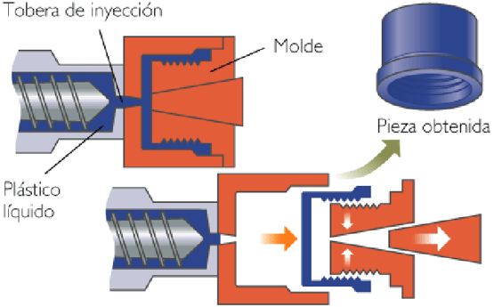
5. EL PROCESADO DEL MATERIAL PLÁSTICO
MOLDEADO POR INYECCIÓN: SE INTRODUCEN LOS GRÁNULOS DE PLÁSTICO POR UNA TOLVA, QUE LOS DEPOSITA EN UN TORNILLO SIN FIN A ALTA TEMPERATURA. EL TORNILLO LOS VA PRESIONANDO Y DERRITIENDO, E INYECTA EL PLÁSTICO EN EL MOLDE, CUYA FORMA TOMARÁ.

Slide 17
5. EL PROCESADO DEL MATERIAL PLÁSTICO
MOLDEADO POR EXTRUSIÓN: ES PARECIDO AL PROCESO DE MOLDEADO POR INYECCIÓN, PERO EN VEZ DE INYECTAR EL PLÁSTICO DERRETIDO EN UN MOLDE, SE LE OBLIGA A PASAR POR UNA BOQUILLA CUYA FORMA TOMA, Y DESPUÉS DE LA CUAL PASA POR UNA ZONA DE REFRIGERACIÓN. ASÍ SE LOGRAN PIEZAS DE GRAN LONGITUD.

Slide 18
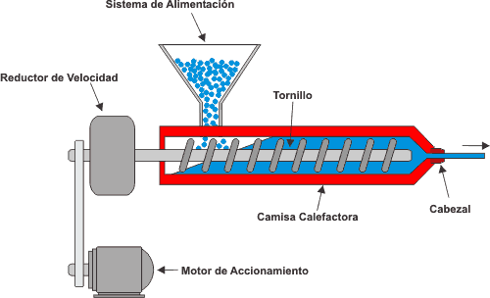
5. EL PROCESADO DEL MATERIAL PLÁSTICO
MOLDEADO POR EXTRUSIÓN: ES PARECIDO AL PROCESO DE MOLDEADO POR INYECCIÓN, PERO EN VEZ DE INYECTAR EL PLÁSTICO DERRETIDO EN UN MOLDE, SE LE OBLIGA A PASAR POR UNA BOQUILLA CUYA FORMA TOMA, Y DESPUÉS DE LA CUAL PASA POR UNA ZONA DE REFRIGERACIÓN. ASÍ SE LOGRAN PIEZAS DE GRAN LONGITUD.

Slide 19
5. EL PROCESADO DEL MATERIAL PLÁSTICO
MOLDEADO POR SOPLADO: EN ESTA TÉCNICA, NORMALMENTE MEZCLADA CON ALGUNA DE LAS DOS ANTERIORES, SE CONSIGUEN FORMAS HUECAS. SE UTILIZAN PREFORMAS QUE SE CALIENTAN Y AHUECAN POR CHORRO DE AIRE.

Slide 20
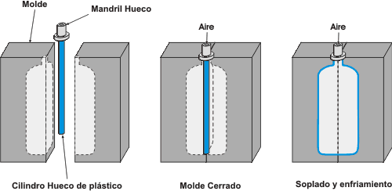
5. EL PROCESADO DEL MATERIAL PLÁSTICO
MOLDEADO POR SOPLADO: EN ESTA TÉCNICA, NORMALMENTE MEZCLADA CON ALGUNA DE LAS DOS ANTERIORES, SE CONSIGUEN FORMAS HUECAS. SE UTILIZAN PREFORMAS QUE SE CALIENTAN Y AHUECAN POR CHORRO DE AIRE.

Slide 21
5. EL PROCESADO DEL MATERIAL PLÁSTICO
MOLDEADO POR COMPRESIÓN: EN ESTE PROCESO, EL PLÁSTICO SE CALIENTA, NORMALMENTE A UN PUNTO MENOR QUE EL DE DERRETIMIENTO. SE LE DA FORMA PRESIONÁNDOLO CONTRA UN MOLDE.
MEDIANTE ESTE MÉTODO SÓLO SE PUEDEN FABRICAR FORMAS SENCILLAS.

Slide 22
5. EL PROCESADO DEL MATERIAL PLÁSTICO
HILADO: MEDIANTE ESTE PROCESO, SE FABRICAN LAS FIBRAS TEXTILES (HILOS) DE PLÁSTICO. CONSISTE EN TRITURAR EL MONÓMERO, INTRODUCIRLO EN UN RECIPIENTE A ALTA PRESIÓN Y Tª Y HACERLO PASAR POR UNA BOQUILLA CON MÚLTIPLES AGUJEROS (ALCACHOFA DE DUCHA).

Slide 23
5. EL PROCESADO DEL MATERIAL PLÁSTICO
LAMINADO: PARA FABRICAR HOJAS PLANAS Y LARGAS DE PLÁSTICO (POR EJ, PAPEL DE FORRO), SE OBTIENE UNA PIEZA DE PLÁSTICO POR EXTRUSIÓN, Y A CONTINUACIÓN SE LA VA HACIENDO PASAR POR UNA SERIE DE CILINDROS QUE AL RODAR, LA VAN APLASTANDO Y APLANANDO.
CUANDO SE UTILIZAN PARES DE RODILLOS CALIENTES PARA LAMINAR PLÁSTICOS MÁS DENSOS, SE HABLA DE CALANDRADO.

Slide 24
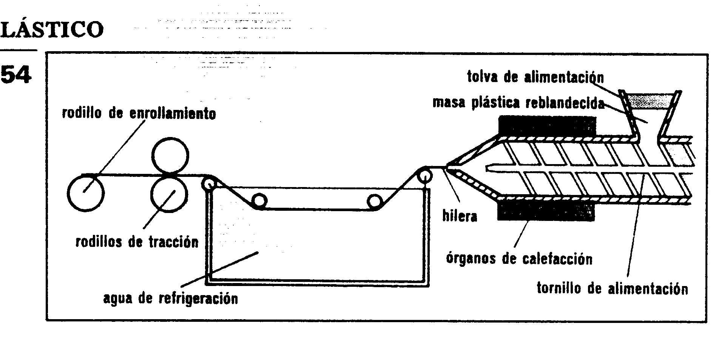
5. EL PROCESADO DEL MATERIAL PLÁSTICO
LAMINADO: PARA FABRICAR HOJAS PLANAS Y LARGAS DE PLÁSTICO (POR EJ, PAPEL DE FORRO), SE OBTIENE UNA PIEZA DE PLÁSTICO POR EXTRUSIÓN, Y A CONTINUACIÓN SE LA VA HACIENDO PASAR POR UNA SERIE DE CILINDROS QUE AL RODAR, LA VAN APLASTANDO Y APLANANDO.
CUANDO SE UTILIZAN PARES DE RODILLOS CALIENTES PARA LAMINAR PLÁSTICOS MÁS DENSOS, SE HABLA DE CALANDRADO.

Slide 25
5. EL PROCESADO DEL MATERIAL PLÁSTICO
ESPUMACIÓN: CONSISTE EN INSUFLAR AIRE EN LOS PLÁSTICOS CUANDO ESTÁN DERRETIDOS, SEA SOPLANDO, AGITANDO, O AÑADIENDO UN PRODUCTO ESPUMANTE.

Slide 26
5. EL PROCESADO DEL MATERIAL PLÁSTICO
MOLDEADO AL VACÍO: A LA HORA DE FABRICAR PIEZAS DE POCO ESPESOR, SE PUEDE ACOPLAR LA PLANCHA FINA DE PLÁSTICO CONTRA EL MOLDE MEDIANTE EL MÉTODO DE ABSORBER EL AIRE ENTRE LA PLANCHA Y EL HUECO.

Slide 27
6. TRABAJO CON PLÁSTICOS EN EL TALLER
1. MEDIR Y MARCAR:REGLA, LÁPIZ, ROTULADOR PERMANENTE
2. SUJETAR: TORNILLO DE BANCO, GATO
3. CORTAR: TIJERAS O CÚTER PARA PLÁSTICOS DELGADOS, SIERRAS PARA METALES PARA PLANCHAS GRUESAS, LUBRICADAS CON ACEITE SI ES UN PLÁSTICO QUEBRADIZO
4. TALADRAR: TALADRO DE COLUMNA (BROCAS PARA METALES)
5. DESBASTAR: LIMAS, LIJAS DE AGUA.
6. DOBLAR Y CURVAR: SECADOR ELÉCTRICO, MAZO DE GOMA
7. ACABAR:PINTURAS
8. UNIR: ADHESIVOS Y PEGAMENTOS

Slide 28
6. TRABAJO CON PLÁSTICOS EN EL TALLER
COLA BLANCA: UNIÓN FIRME, PERO NECESITA 24 H DE SECADO
CIANOCRILATO: PEGA INSTANTÁNEAMENTE, PERO HAY QUE APLICAR POCA CANTIDAD. MANEJAR CON CUIDADO.
COLA DE CONTACTO DE CAUCHO: CAUCHO MEZCLADO CON DISOLVENTE. APLICAR EN AMBAS PARTES A PEGAR, PERO NO UNIR HASTA QUE EN AMBAS PARTES LA COLA HAYA SECADO
PEGAMENTO DE LÁTEX: SEMEJANTE A LA COLA BLANCA
PEGAMENTOS EPOXI: SE COMERCIALIZA EN DOS COMPONENTES QUE DEBEN APLICARSE POR SEPARADO A LAS PARTES A UNIR
COLA TERMOFUSIBLE: SON BARRAS DE POLIETILENO FUNDIDAS EN LA PISTOLA POR EFECTO DEL CALOR

